Slide 1
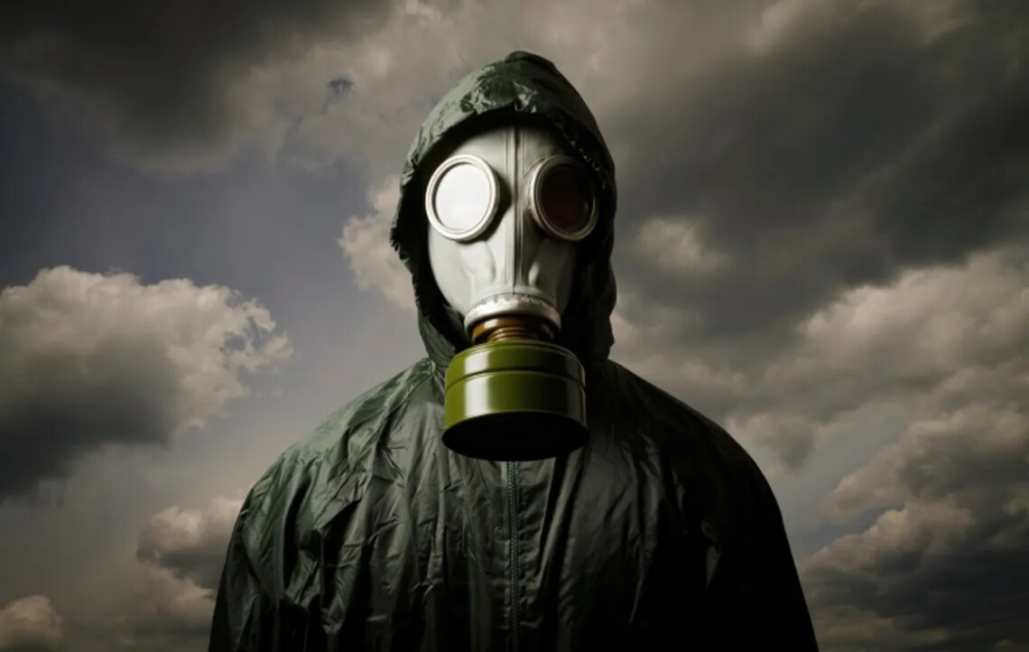
Одеський національний університет імені І.І. Мечникова
Кафедра здоров’я людини та цивільної безпеки
Спікер: доцент кафедри Вадим Пєнов
Хімічна атака: як реагувати, щоб вижити

Slide 2
Хімічна зброя (ХЗ) – це зброя масового ураження, заснована на токсичних властивостях хімічних речовин. Вона створена людиною і може спричинити смерть через асфіксію (задуху), опіки тощо.
* Важливо не плутати "токсин" та "хімічну зброю". Токсин – це біопродукт. Його може виробляти тварина чи рослина, чи гриб.
Хімічна зброя – це штучна речовина, зроблена людиною.

Slide 3
ХЗ може бути у вигляді газу, порошку чи у рідкій формі.
Контакт з отрутою може статися через дихання або ж через шкіру та/чи слизові оболонки. Інший варіант – через зараження ґрунту. Тоді конкретна місцевість стане непридатною для проживання або цю територію небезпечно перетинати.

Slide 4
"Доставляти" хімічні агенти можна різними шляхами:
літаками;
дронами;
артилерією;
ракетами;
людськими ресурсами.

Slide 5
Хімічну зброю також називають бойовими отруйними речовинами (БОР).
Ураження хімічним боєприпасом має такі самі зони, як і ядерна зброя.
"Іншими словами, в епіцентрі підриву боєприпасу концентрації БОР настільки значні, що викликають майже миттєву смерть. Чимдалі від епіцентру концентрація зменшується. І там вже можливі явища "відтермінованої" смерті. За відсутності вітру межі цих зон мають вигляд концентричних кіл. Вітер або протяг витягують їх у своєму напрямку", – говорить хімік-токсиколог Володимир Саркісян.

Slide 6
1. Шкірно-наривні або блістерні агенти
Є 5 основних видів бойових отруйних речовин:
Спричиняють сильний біль та подразнення в районі шкіри, очей та слизових оболонок. В результаті на тлі з'являються болючі, наповнені рідиною пухирі. Прикладом такої речовини може бути іприт або "гірчичний газ", про який детальніше розповімо далі.

Slide 7
2. Нервові або нервово-паралітичні агенти
Іноді їх ще називають нервовими газами. Вони впливають на нервову систему, порушуючи механізми, завдяки яким нервові закінчення передають сигнали органам.

Slide 8
3. Отруйні речовини задушливої дії
Легені наповнюються рідиною, що може спричинити задуху. Найбільш розповсюджені приклади отруйні речовин задушливої дії – це хлор та фосген.

Slide 9
4. Кров'яні або загально отруйні агенти
Впливають на організм, всмоктуючись в кров. Прикладом може бути газ ціанід.

Slide 10
5. Отруйні речовини психохімічної дії
Психоактивні речовини, які викликають тимчасову недієздатність.
Деякі з цих агентів мають специфічний запах. Деякі – не мають жодного запаху чи кольору.

Slide 11
В ЖОДНОМУ разі не варто принюхуватись до речовини.
"Це лише нашкодить. Ви без проблем потім згадаєте запах, якщо він був, і повідомите лікаря", – радить науковець.

Slide 12
Погода має суттєве значення при хімічній атаці:
"Практично всі сучасні БОР – це не зовсім гази. Це рідини, більш-менш леткі, але рідини. Отже, від температури залежить і кількість речовини, яка випаровується".
Тобто чим тепліша погода, тим швидше випаровується речовина і стає небезпечнішою, адже її концентрація в повітрі збільшується.

Slide 13
Найбільш розповсюджені речовини, які використовуються під час хімічних атак.

Slide 14
Зарин – це нервово-паралітична речовина, не має вираженого запаху чи кольору. Створена людиною. Її використовували під час терористичних атак в Японії в 1994 та 1995 роках.
Якщо газ вивільняється в повітря, то потрапляє в організм людини через шкіру, слизові оболонки ока та органи дихання.
Якщо одяг людини забруднений зарином, то він може випаровувати газ та шкодити людям довкола.
Зарин важчий за повітря. Тому буде парувати на низинах, і умовно в підвалі небезпека вища, стверджує Центр з контролю та профілактики захворювань США.
Тяжкість отруєння залежить від кількості газу та як довго людина знаходилась під його дією.
Якщо людина вдихнула пари газу, симптоми з’являться вже через декілька секунд. І через декілька хвилин/годин, якщо це була рідка форма зарину.

Slide 15
Основні ознаки того, що людина зазнала дії зарину:
шмарклі;
сльозотеча;
звужені зіниці;
біль в очах;
порушення зору;
сильне слиновиділення та пітливість;
кашель;
відчуття скованості в грудях;
пришвидшене дихання;
діарея;
нудота/блювання/біль в животі;
посилене сечовиділення;
сплутаність свідомості;
запаморочення;
слабкість;
головний біль;
сповільнене або пришвидшене серцебиття;
знижений або підвищений артеріальний тиск.

Slide 16
Навіть мікроскопічна крапля зарину, яка потрапить на шкіру, може спричинити пітливість та посмикування м'язів в місці, де відбувся контакт.
Якщо людина зазнала високих доз зарину, це може спричинити:
втрату свідомості;
конвульсії;
параліч;
зупинку дихання

Slide 17
Іприт або гірчичний газ також був одним з видів хімічної зброї, який використовували під час війни з Сирією.
Якщо це був запах часнику чи цибулі – скоріше за все проти людей використовували іприт.
Іноді люди відчували запах гірчиці або редьки. Проте не можна вважати запах єдиним індикатором діагностики.
Володимир Саркісян пояснює, що на це є дві причини:
"Перша полягає у тому, що токсичні концентрації БОР зазвичай є нижчими за нюхові. Друга – БОР використовують у сумішах і у розчинах в гасі".

Slide 18
Основний симптом – великі та болісні пухирі на шкірі.
"Шкірно-наривні отруйні речовини однаково згубно впливають і на шкіру, і на органи дихання, і навіть на органи травлення. При серйозних отруєннях пухирі на шкірі з'являються через 6-8 годин, так само, як і пошкодження в дихальних шляхах – аж до крововиливу і набряку легень", – каже Саркісян.
Симптоми часто мають відкладену дію, пише CDС.
Це так званий латентний період, пояснює хімік. Але за умов високих концентрацій смерть наступає впродовж кільканадцяти хвилин.

Slide 19
Тобто гірчичний газ руйнує клітини через хвилини після контакту. Але через декілька годин після ураження почне з'являтись біль та інші симптоми.
Інші симптоми:
сильне слиновиділення;
діарея;
блювання;
звуження зіниць;
сльозотеча.

Slide 20
Хлор – отруйний газ, який має жовтувато-зелений колір. В Сирії атаку хлором здійснили у 2018 році. Тоді бомбу на місто Саракіб скинув гелікоптер.
Основні шляхи атаки хлором:
розпилення газу в закритому приміщенні;
розпилення газу на вулиці;
зараження води хлором.
Головний шлях ураження – вдихання парів хлору.
Немає антидота або якогось особливого типу лікування.

Slide 21
Ціанід або синильна кислота може використовуватись як газ або спрей.
Цією речовиною можуть забруднювати і воду, і їжу, її використовують для атак як всередині приміщення, так і на вулиці.
Серед ранніх симптомів отруєння ціанідом:
відчуття запаморочення;
нудота;
блювання;
відчуття задухи;
відчуття тривоги;
пришвидшене дихання;
відчуття скованості в районі шиї;
проблеми з диханням;
спазм м'язів;
кома тощо.

Slide 22
Усі вищезгадані симптоми і навіть смерть можуть проявитись як і через декілька хвилин після контакту з БОР, так і через декілька годин чи навіть днів, зауважує Володимир Саркісян.
Наприклад, при отруєнні ціанідом симптоми можуть з'явитись через 30-60 хвилин.

Slide 23
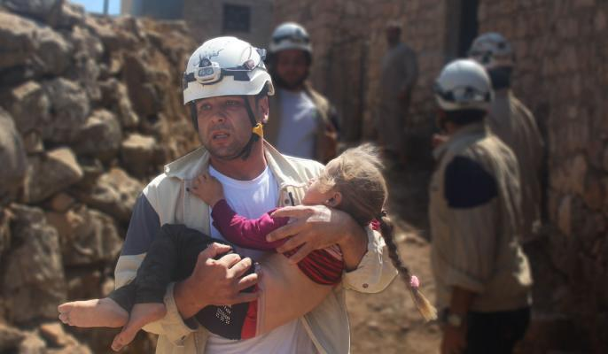

Slide 24
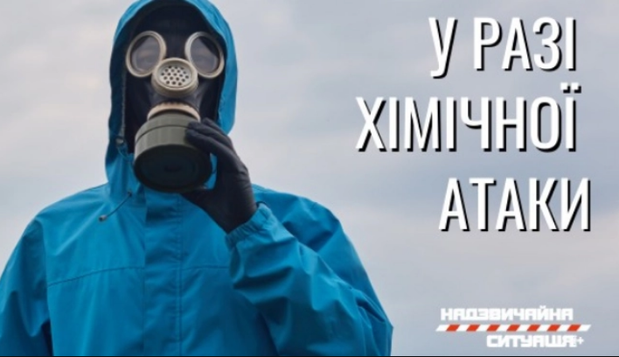

Slide 25
1. Не нехтуйте попередженнями про повітряні тривоги.
Сигнал хімічної тривоги в теорії має дещо відрізнятися від сигналу "Повітряна тривога", до якого ми, на жаль, вже звикли. Про хімічну загрозу повідомляють чергуванням довгого і короткого звуку сирени.
Вона може бути оголошена після сигналу про повітряну тривогу і початку бомбардування.
Гарною альтернативою бомбосховищ може бути метро: там закладалися такі системи за радянських часів. Та й величезний об'єм повітря теж грає роль.
Також станції метрополітену обладнані тепловими завісами, які відсікають протяги з поверхні, відповідно унеможливлюють проникнення отруйних речовин на перони.
Навіть ваша власна квартира може стати більш-менш надійним прихистком від хімічної зброї масового ураження.

Slide 26
2. Не зловживайте провітрюванням оселі, зокрема під час і одразу після авіанальотів чи обстрілів.
Пластикові вікна вельми ефективні для ізоляції від отруєного середовища. Заздалегідь подбайте про те, щоб мінімізувати протяги у тому місці, де ви перебуваєте під час повітряних тривог.

Slide 27
3. Тримайте у місці свого постійного сховища запаси питної води, їжі і ліків на дві доби, елементарних засобів гігієни та змінного одягу ретельно упакованими у плівку.

Slide 28
4. Якщо хімічна тривога заскочила на вас на відкритій місцевості, спробуйте негайно знайти прихисток у найближчому приміщенні або в автомобілі з піднятими вікнами.

Slide 29
5. Відчуваючи бодай натяк на незвичний запах, не гайте часу на те, щоб його проаналізувати і не принюхуйтеся – ви встигнете це зробити пізніше, пригадуючи свої враження.
Тяжкість отруєння залежить не лише від концентрації отрути, а й від часу впливу трунку на організм. Чим більше вдихів отруйного повітря ви зробите, тим більше шансів отримати тяжкі отруєння.

Slide 30
6. Негайно одягніть окуляри, якщо ви їх носите.
Пересувайтеся швидко, але не біжіть, не прискорюйте дихання.
Не намагайтеся дихати глибше, якщо ви відчули стиснення в грудях, брак повітря. Навіть після завершення атаки, не повертайтеся до зараженої зони, намагайтеся не торкатися голіруч поверхонь та власного одягу. Зверніться до першого-ліпшого правоохоронця або працівника ДСНС по допомогу.

Slide 31
7. Не покладайтеся на аматорські рекомендації: ані маски, ані респіратори, навіть просочені будь-якими реагентами, не захищають від БОР.

Slide 32
8. Не виходьте на вулицю одразу після завершення обстрілу, якщо відбулася атака хімічною зброєю, навіть якщо ви вживали певні заходи перестороги, адже ви не маєте навичок пересування по зараженій місцевості.

Slide 33
9. Стійкість більшості бойових отрут сягає кільканадцяти годин, і ви ризикуєте отримати ураження.
Дочекайтеся рятувальників ДСНС або сповіщення про те, що хімічна загроза минула, та про безпечні шляхи евакуації.

Slide 34
Також, за рекомендаціями CDC, можуть бути помічні поради:
✅ Якщо атака сталася в приміщенні, то необхідно якомога швидше вибратись на свіже повітря. Якщо атака трапилась на вулиці, то варто сховатись у приміщенні.
Велика кількість газів важча за повітря, тому в теорії на вищих поверхах – безпечніше. Але розрізнити, який саме газ випустили, ви скоріш за все не можете. Володимир Саркісян радить не акцентувати на цьому, а стрибати в найближче можливе укриття (якщо ви на вулиці).

Slide 35
✅ Якщо ви зазнали дії газу – якомога швидше позбудтесь одягу – він продовжує виділяти пари і становить небезпеку. Якщо ви в одязі, який варто знімати через голову – уникайте такого методу знімання, краще розріжте його ножицями.
Найкраще забруднений одяг варто покласти в герметичні пластикові пакети, але скоріш за все такої опції у вас не буде.

Slide 36
✅ Після того, як ви позбулися одягу, промийте великою кількістю води всі ділянки шкіри, які мали контакт з газом. Найкраще – водою з милом. Якщо мила немає в наявності, використовуйте велику кількість води.
✅ Якщо через хімічну атаку ви маєте проблеми з зором, промийте їх водою протягом 10-15 хвилин.
✅ Сирійські лікарі також радять зашторити вікна вдома мокрою ковдрою.

Slide 37
Якщо людина поряд з вами не показує ознак життя, важливо розуміти, що штучне дихання методом рот в рот – категорично неприпустиме.
Володимир Саркісян наголошує, що штучна вентиляція легень прийомами домедичної допомоги може бути недоцільна при отруєннях, наприклад, при набряку легень.

Slide 38
Єдиний варіант для цивільного в цьому випадку – звертатися до співробітників ДСНС, до військових.
У них є аптечки і спеціальні протоколи дії на такі випадки. Вони же мають змогу провести дегазацію одягу.

Slide 39
На жаль, треба розуміти, що навіть вчасно проведені реанімаційні заходи і детоксикація все одно не гарантують виживання.
Адже отруєння мають і віддалені наслідки: уражуються нирки, печінка тощо.

Slide 40
Підготовлено за інформацією Наталія Бушковська на підставі рекомендацій:
сирійських лікарів військової медицини Мустафа Кайал та Абдула Алхаїм
хімік-токсиколог Володимир Саркісян
кандидат фармацевтичних наук Сергій Демченко

